Slide 1
感染症等が発生した際の 報告・調査について
令和７年６月２７日
港南区福祉保健課健康づくり係
Notes:
このパートでは福祉保健課健康づくり係から
感染症等が発生した際の報告や調査についてご説明します。

Slide 2




区福祉保健センター
施設
①報告・相談
②調査・助言
感染症の拡大・再発防止、早期終息
利用者の健康維持
施設の機能維持
Notes:
感染症発生時、貴施設（各施設）より報告をいただき、必要に応じて調査を実施しておりますが
なぜこれらが必要だと思いますか？
それは感染症の拡大・再発防止・早期終息等を通じて利用者の健康を守るとともに、施設の機能を維持するためです。
ご覧いただいている図は感染症発生時の報告や調査、目的を示したものとなっております。
まずは報告や相談があることで、以降の対応を実施することができます。
施設の機能維持や利用者の健康維持のためにも
まずは相談や報告を迅速かつ的確に実施していただくよう、ご協力お願いいたします。
それでは早速、各項目に関する詳細をお伝えします。

Slide 3
①報告が必要な基準
同一の感染症もしくは食中毒による(またはそれらが疑われる) 死亡者または重症患者が１週間に２名以上発生したとき
同一の感染症もしくは食中毒の患者、またはそれらが疑われる者が１０名以上or全利用者の半数以上発生した場合
上記に該当しなくても、通常の発生動向を上回り、施設長が報告が必要と判断したとき
参考：「社会福祉施設における感染症等発生時に係る報告について」の一部改正について
（令和５年４月28日 厚生労働省健康局 健発0428第３号）
Notes:
まずは①の報告や相談について、基準や報告の方法を詳しくお伝えさせていただきます。
報告が必要な基準は主に３つあります。
１つ目が、同一の感染症もしくは食中毒による（またはそれらが疑われる）死亡者または入院するなどの重症患者が１週間に２名以上発生したとき。
２つ目が、同一の患者もしくは食中毒の患者、またはそれらが疑われるものが１０名以上または全利用者の半数以上発生した場合。
３つ目がこれらに該当していなくても、通常の発生動向を上回り、施設長が報告が必要と判断したときです。
こちらの基準を満たしていなくても、お困りごとや不安なことがございましたらいつでもご相談いただけると幸いです。
何度もお伝えしている通り、まずは早めの報告・相談をお願いします。

Slide 4
報告が必要なものの例
感染性胃腸炎【嘔吐・下痢症状】
→ノロウイルス、サポウイルス、アデノウイルス等
インフルエンザ
新型コロナウイルス感染症
腸管出血性大腸菌感染症
→利用者が発症した例、
職員の定期検便で検出した例
Notes:
続いて報告が必要なものの例です。
感染性胃腸炎（嘔吐下痢症状のある利用者）やインフルエンザ、新型コロナウイルス等が先程の基準に準じて報告の対象となります。
しかし、腸管出血性大腸菌感染症を利用者や職員が発症した場合は人数に関わらず報告が必要です。
腸管出血性大腸菌は無症状でも保菌していることがあり、定期検便等で発見されることがあります。

Slide 5
定期検便について
検査項目 | 感染症の分類
細菌性赤痢 | ３類感染症
サルモネラ
チフス | ３類感染症
パラチフス | ３類感染症
腸管出血性大腸菌 | ３類感染症
【注意】
・無症状でも、定期検便で病原菌が検出されることがあります。
・判明した場合は、特定の業務に対し、就業制限がかかることがあります。
例．食品そのものに直接触れる業務
→配膳、食事介助など
Notes:
定期検便では腸管出血性大腸菌の他にも、細菌性赤痢、サルモネラ、パラチフスなどがよく調べられている項目です。
これらは無症状でも病原菌が検出されることがあるため注意が必要です。
症状がある方はもちろん、無症状でも病原菌の検出がされた時点で特定の業務に対し就業制限がかかります。
特定の業務とは、食品に関わる業務のことです。
陰性確認ができるまでは調理や配膳はもちろん、食事介助等も制限がかかります。
しかし、特定の業務を除いた業務であれば勤務することが可能な場合もありますのでご承知おきください。

Slide 6
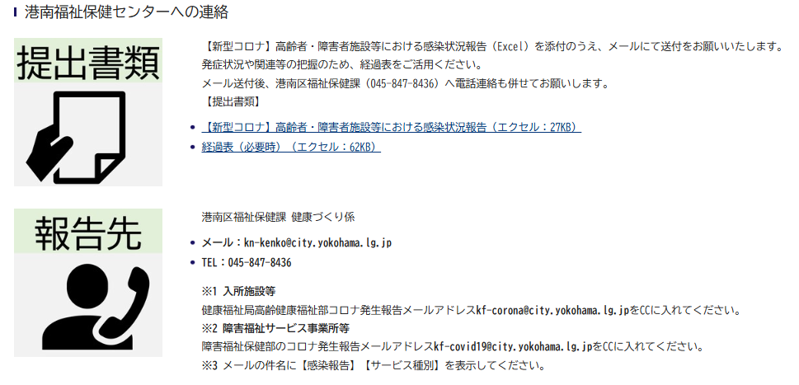
検索
港南区 感染症
https://www.city.yokohama.lg.jp/konan/kenko-iryo-fukushi/kenko_iryo/yobosesshu/kansenshou.html
こちらから
ダウンロードをしてください
Notes:
続いて報告の方法についてです。
報告いただく様式は「港南区 感染症」と検索いただき
ホームページから様式をダウンロードしてください。

Slide 7
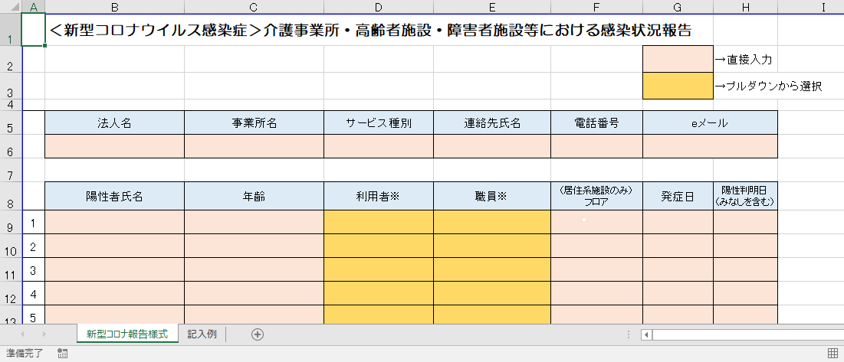
新型コロナウイルス感染症
感染症等発生報告書
こちらの報告書を記載し、
港南区役所福祉保健課
健康福祉局高齢健康福祉部 or 障害福祉保健部
まで送付をお願いいたします。
Notes:
まず新型コロナウイルの報告書についてです。
「介護事業所・高齢者施設・障害者施設等における感染状況報告書」を記載し
入所施設は健康福祉局高齢健康福祉部
障害福祉サービス事業所は障害福祉保健部
そしてどの施設も共通で港南区福祉保健課に
記載いただいた様式の送付をお願いします。

Slide 8
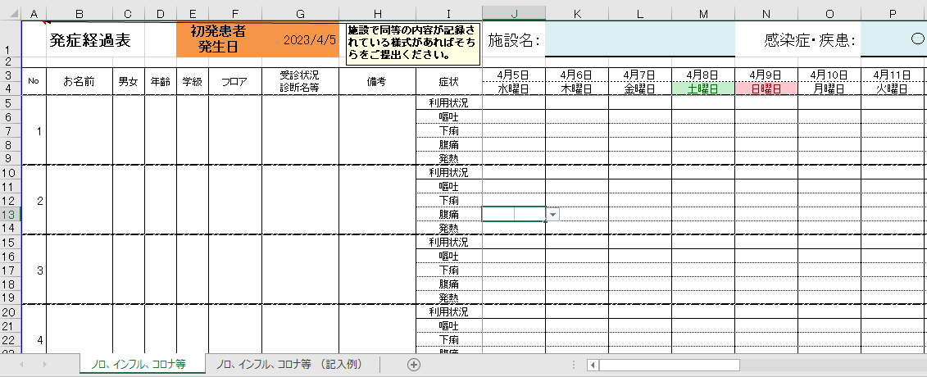
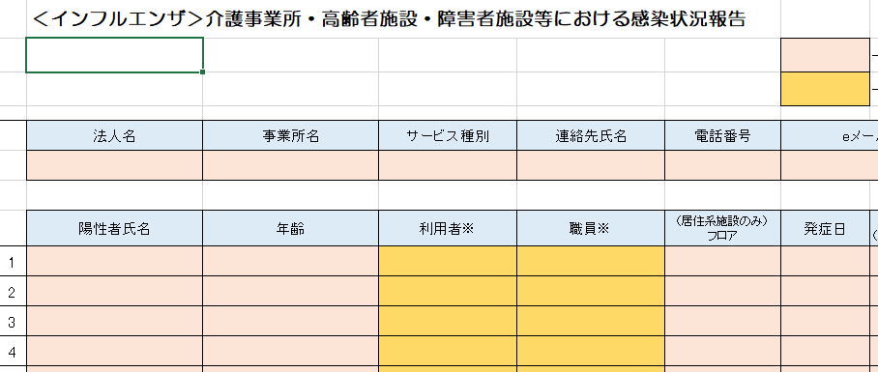
インフルエンザ・感染性胃腸炎
感染症等発生報告書
こちらの報告書を記載し、
港南区役所福祉保健課
まで送付をお願いいたします。
Notes:
インフルエンザや感染性胃腸炎は
「介護事業所・高齢者施設・障害者施設等における感染状況報告書」や「発症経過表」を記載し
港南区福祉保健課に送付をお願いします。
新型コロナウイルスのみ送付先が2箇所ありますので、ご注意ください。

Slide 9
感染症等発生報告書の書き方
施設の概要を記入します。
陽性者の氏名や年齢、フロア（ユニット）や発症日等をご記入ください。
※欄が足りなくなったら行を追加してご記入ください。
Notes:
ここからは具体的な報告書の記入方法についてお伝えします。
ここには施設概要、陽性者の氏名や年齢、フロア（ユニット）や発症日等をご記入ください。
また、記入欄が足りなくなった場合は行を追加してご記入ください。

Slide 10
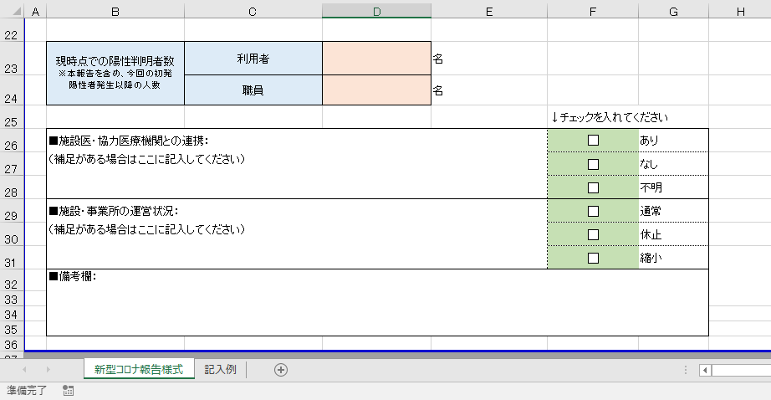
感染症等発生報告書の書き方
陽性判明者の類型を記入。
連携している医療機関の有無や名前や運営状況、区福祉保健センターへの伝達事項をご記入ください。
Notes:
「現時点での陽性判明者数」には陽性判明者の人数をご記入ください。
下の欄には施設医や協力医療機関との連携の有無や、
感染症流行を受け、施設や事業所の運営状況をご記入ください。
補足事項の欄や、必要時備考欄も区福祉保健センターへの伝達事項のご記入等でご活用ください。

Slide 11
発症経過表の使い方
陽性者の情報を入力
発症日に症状を入力。回復した日も入力すると良い
発症者同士のリンクや感染経路・原因の把握を目的に使用します
Notes:
続いて発症経過表の記入方法についてお伝えします。
先程までの「感染症発生報告書」は記入が必須となりますが
こちらの「発症経過表」は提出が必須ではありませんが、ご記入いただけると時系列に応じた感染の状況が見え
施設内での発生状況の把握や振り返りの際に役立つと思います。
自由に編集していただき、各施設ごとで工夫して使用していただいて構いません。
参考ですが、感染対策の強化を始めたタイミングや実際にどのような感染対策を実施したのか、
発症者同士のリンク（関係性）等をご記入いただくと今後の施設内の動きや感染対策の振り返りに役立ちます。

Slide 12
区福祉保健センター
施設
①報告・相談
②調査・助言
感染症の拡大・再発防止、早期終息
入居者の健康維持
施設の機能維持
Notes:
続いて「調査・助言」についてです。

Slide 13


②調査・助言について
電話での聞き取り
訪問調査時
（追加確認事項）
施設の概要（利用者・職員数や建物構造、施設内環境等）
利用者や職員の発症経過（時系列）や症状、診断名
発症者の関係性や直近のイベント
施設で困っていること
施設における感染対策 等
施設の環境
共有空間やトイレ、手洗い場の環境
換気状況や消毒薬の使用状況 等
感染症のマニュアルや職員
（調理者）の健康管理表、
献立などの確認
利用者や職員の感染症対策実施状況
Notes:
調査は通常、まずは電話で聞き取りを行わせていただきます。
こちらは発生報告書と内容が被る部分もありますが、
施設の概要、発生状況の経過、発症者が広がる要因となり得るイベントの有無、施設の感染対策、困りごと等を伺います。
また、電話での聴き取りの結果、必要に応じて施設を訪問し、調査を実施することがあります。
施設調査では、実際の施設環境や感染対策の実施状況の確認を行います。
また、各施設の感染症マニュアルや職員の健康管理表、献立等も確認させていただく場合がありますので、ご協力お願いします。
調査を通じ、必要時感染対策の助言や検便の依頼をさせていただく場合もございますので、ご承知おきください。

Slide 14


保健指導の内容で
多かったこと
早期終息の好事例
報告のタイミング
適切な消毒薬の選択
職員の感染対策
施設内でのマニュアル共有
研修の実施
事例発生時の早期共有
Notes:
ここでは今まで対応させていただいていた中で
保健指導の内容で多かったことと
早期終息に至った要因となり得る好事例の共有をさせていただきます。
まず保健指導の内容で多かったことです。
・報告のタイミングが報告基準よりも上回ってから報告してしまっている。
・施設内で流行中の細菌やウイルスに効かない消毒薬を選択・使用してしまっている。又は期限の切れた消毒薬を使用してしまっている。
・職員の感染対策が不十分のため、職員が媒介し、他のフロア（他の入居者）に広げてしまっている。
（人員の関係で職員の固定ができない。忙しくて手洗いや消毒が不十分のまま次の入居者対応をしてしまっている等）
以上のことが今までよく保健指導している内容となります。
次に早期終息に至った要因となり得る好事例についてです。
施設内で感染症対策に関するマニュアルが共有されていたり、年に1～2回ほど感染症研修会を施設内で実施し
新人からベテランまで、どんな職員でも有事に対応することができるようになっている。
事例発生時はすぐに共有がされ、早期から感染対策の強化ができている。
などです。
入居者のためにも、施設内の安定運営のためにもまずは平時からの感染対策を実施していただければと思います。

Slide 15
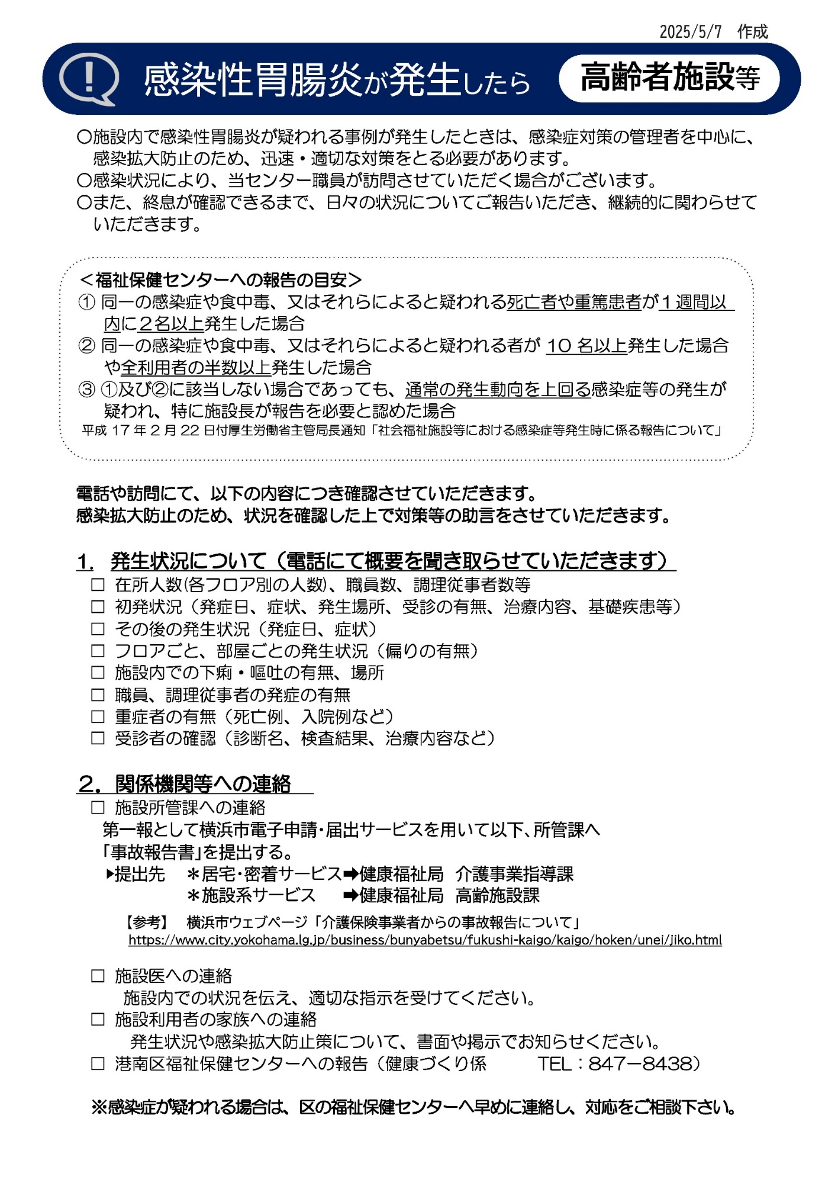

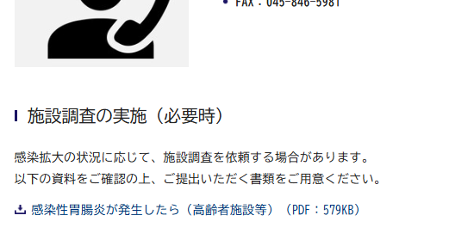

②調査・助言について
Notes:
感染性胃腸炎発生時に訪問調査をさせていただくことが多いため、ホームページに
「感染性胃腸炎が発生したら」というPDF資料を掲載しています。
感染性胃腸炎の流行が見られる前に一読していただけると幸いです。
また、訪問時もこちらの資料を基に資料準備していただければと思いますので、ご協力お願いいたします。

Slide 16
報告・相談先
感染症・感染症対策について
福祉保健課健康づくり係
☎８４７－８４３８
食品の相談や衛生、食中毒に関すること：生活衛生課食品衛生係
☎８４７－８４４４
衛生害虫、建築物や受水槽の衛生、レジオネラ症に関すること
生活衛生課環境衛生係
☎８４７－８４４5
Notes:
最期に、報告・相談する先を載せておりますのでご参照ください。
感染症が流行しているときに限らず、困ったことや悩んでいることがある際にはいつでもご連絡ください。
ご清聴ありがとうございました。

